Slide 1
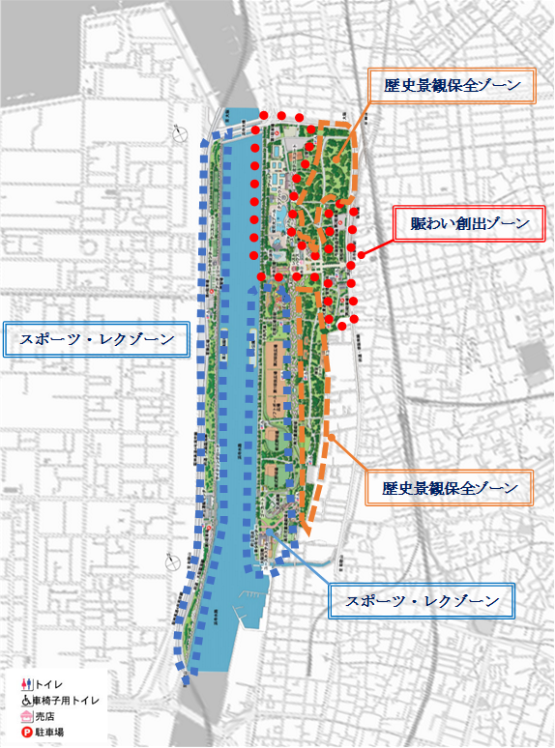

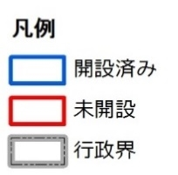
鳳土木事務所／公園課
令和２年４月
【概要版】浜寺公園マネジメントプラン（案）
『日本最古の公園の一つとして、歴史ある松林景観を守り、ばら庭園やプール、交通遊園など個性ある施設を活かし、賑わいのある公園』
①取組基本方針
公園の特色を活かす
民間活力の導入
安全・安心・快適
都市の環境を保全
・多種多様な公園施設と、公園を代表する松林や園内の歴史的遺産との相乗効果による賑わいづくりを進める公園
・日本の原風景の中にバラの彩りを取り入れたばら庭園など、公園の特徴を活かし、文化を発信する公園
・ 公園の豊かな緑の中で、飲食機能の充実等により憩いのひと時を過ごすことのできる公園
・遊戯施設や運動施設などの施設を充実させ、多様なアクティビティを一年中楽しめる公園
・ 広域避難場所として、周辺地域の避難者を災害発生時の市街地火災等から守る公園
・ 明治から続く日本で最も古い公園のひとつとして、松林を活用した環境学習を行うなど風景・歴史的遺産を含めた公園のみどり全体を守り、次世代に引き継ぐ公園
②ゾーンの設定
③ゾーン別の方針
④取組の主な方針
賑わい創出ゾーン
○公園のエントランスとして、駅周辺地域と一体となって賑わいを創出し、公園の中心となるゾーン
運営管理の方針
全国でも珍しい日本庭園風のバラ園として、世界でここにしかないコンセプトと優れた景観を活かして、さらなる集客の取組を実施する。 多様な運動施設を活かし、関連団体等と連携した教室やイベント等を実施し、府民のスポーツレクリエーション活動を促進する。 公園の安全性を確保するとともに、防災イベントなどを通じて、災害発生時の防災活動が円滑に行われるよう連携を推進する。 松林をはじめ園内の自然を活かした環境学習等を実践し、都市の貴重な自然の保全継承を啓発するため、協働プログラムを推進する。
スポーツ・レクゾーン
○海沿いの松林に面し、潮風を感じながらスポーツやレクリエーション楽しむことのできるゾーン
維持管理の方針
ばら庭園は、日本的な風景の中に、日本原産の野生バラを植栽するコンセプトを持続するよう、高度で密度の高い維持管理を行う。 府営公園唯一の施設である交通遊園として、府民への交通教育の拠点としての機能を発揮する。
歴史景観保全ゾーン
○「日本の名松100選」にも選定された、歴史ある松林の景観を保全するゾーン
<参考>公園の概要
・概要：
明治６年12月に太政官布達により日本で最も古い公園のひとつとして、府の設置管理する公園として開設された。第２次大戦後、米軍に接収され、一時は公園機能を失ったが、昭和33年に返還され、その後公園の再整備が行われ、一般の利用が再開された。昭和44年、浜寺公園と一体的に府が管理することになった。
・開設面積：75.1 ha
・年間利用者数（H30年度）：約175万人
・開設年度：明治6年12月24日
・主要施設：
中央エントランス広場、ばら庭園（中央花壇）、レストハウス、休憩所、児童遊戯場、休憩施設（本体側3か所、泉北臨海緑地1か所）、プール、テニスコート、軟式野球場、球技広場、ソフトボール広場、アーチェリー練習場、交通遊園、駐車場、便所、売店（コンビニエンスストア）、公園管理事務所、車庫、倉庫、苗圃、プールクラブハウス、北テニスコート管理棟、泉北臨海緑地パークセンター
周辺見取り図
ベース図：NTT空間情報㈱

